Slide 1
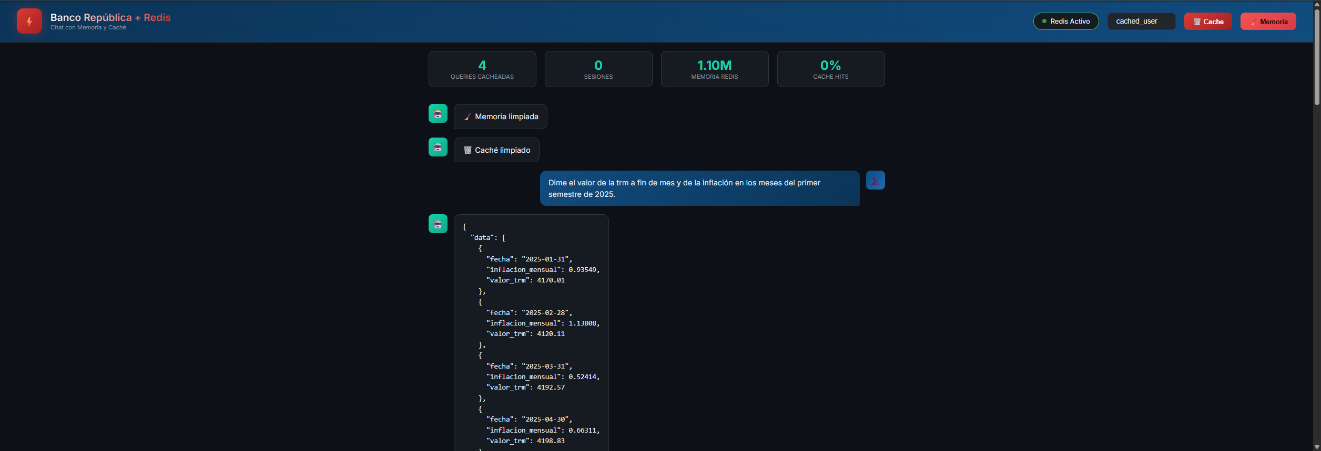

Slide 2
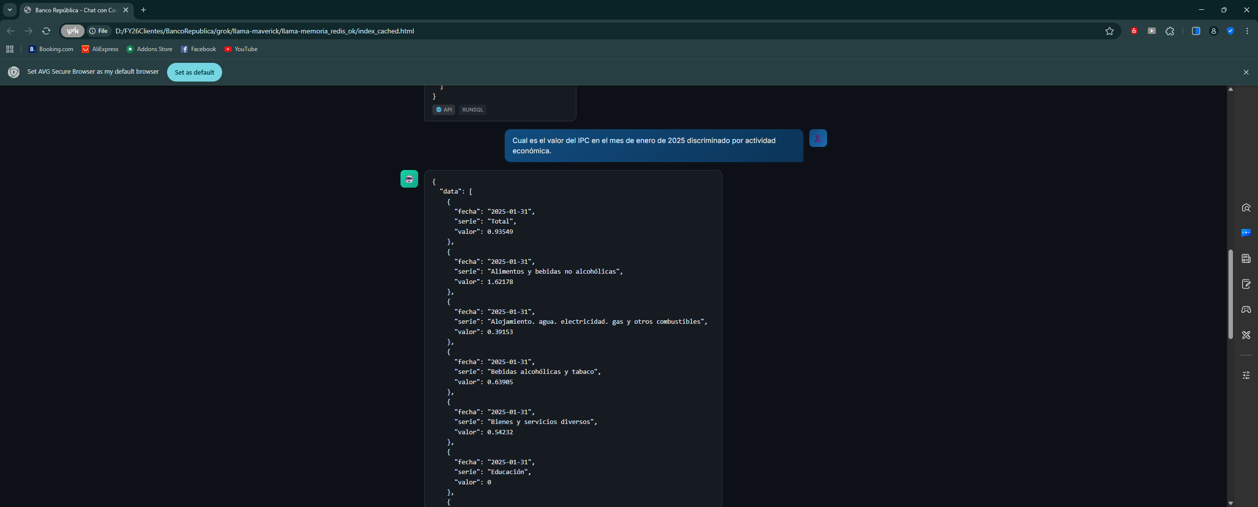

Slide 3
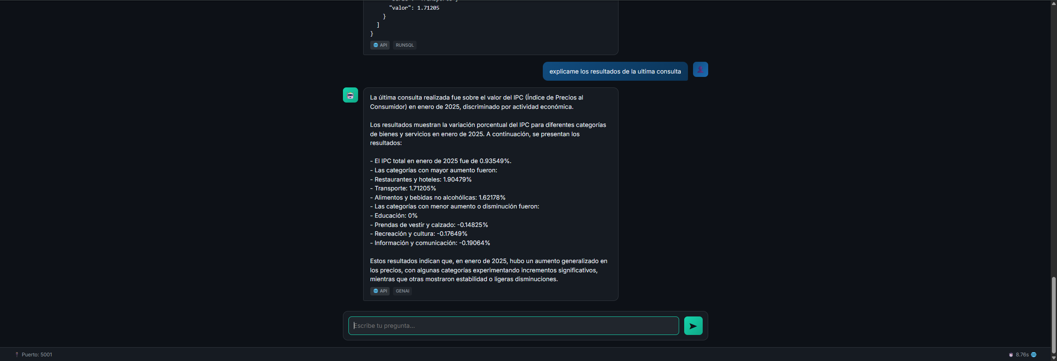

Slide 4
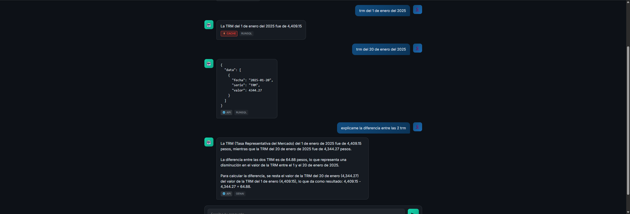

Slide 5
Llama- Maverick
https://<hostname>/ords/br_llama/llama_api/runsql
ADW
endpoints
https://<hostname>/ords/br_llama/llama_api/narrate
https://<hostname>/ords/br_llama/llama_api/agent
https://<hostname>/ords/br_llama/llama_api/genai
Flask actúa como "proxy inteligente“ -> Recibe la pregunta.
2. Consulta historial de conversación
3. LangChain reformula la pregunta
4. LangChain DECIDE qué endpoint usar
• runsql (datos crudos)
• narrate (explicaciones)
• agent (análisis complejos)
• genai (contexto existente)
Front
VM
Flask
Cohere
Redis
Langchain
Agente

